Slide 1
Marketinganalyse
Sven Klein

Slide 2





Agenda
Einleitung & Zielsetzung
Exploration & Bereinigung
Modellierung & Clustering
Geschäftsimplikation
Fazit & Ausblick

Slide 3
Einleitung & Zielsetzung
Unser Ziel ist es, besser zu verstehen, welche Kunden besonders wertvoll für das Unternehmen sind und welche Maßnahmen zur Umsatzsteigerung sinnvoll sind.
Dazu analysieren wir die bisherigen Kaufverhalten, segmentieren die Kunden und entwickeln Vorhersagemodelle für zukünftige Ausgaben.
Welche Kundengruppen sind am wahrscheinlichsten für eine Umsatzsteigerung verantwortlich, und wie können wir sie gezielt ansprechen?
Notes:
Kontext:
Das Unternehmen führt regelmäßige Marketingkampagnen durch, um Umsätze zu steigern. Unterschiedliche Kaufverhalten und Budgets erschweren gezielte Ansprachen.
Ziel ist es, Muster im Kaufverhalten zu erkennen und vorherzusagen, welche Kundengruppen besonders wertvoll für zukünftige Umsätze sind.

Slide 4
Behandlung fehlender Werte
Feature Engineering
Löschung unnötiger Spalten
Umgang mit inkonsistenten Daten
sinnvoller Umgang mit Ausreißern
Datenbereinigung
Notes:
fehlende Werte im Einkommen wurden mit den Durchschnittswerten je Bildungsniveau ersetzt
Anzahl der Zeilen: 2240 zu 2222
Feature Engineering: Alter, Gesamtausgaben, Haushaltsgröße, Kunde in Tagen
Spalten ID, Geburtsjahr, WebBesuche und Umsatzfaktoren wurden entfernt

Slide 5
Kunden zwischen 35 - 50 Jahren zeigen die höchste Kaufkraft
Kunden verdienen im Durchschnitt 20.000 $ – 60.000 $ jährlich
ca. 80 % unserer Kunden geben unter 500 $ aus
erste Hypothesen für Modellierung & Clustering
Datenexploration
Notes:
Die Daten zeigen klare Muster im Kaufverhalten – nun prüfen wir, ob wir mithilfe von Modellen und Clustering tiefergehende Erkenntnisse gewinnen können.
Erste Hypothesen:
sind hohe Einkommensgruppen auch diejenigen mit hohen Ausgaben?
können wir verschiedene Käufersegmente identifizieren (z. B. Vielkäufer vs. Gelegenheitskäufer)
Diese Muster deuten darauf hin, dass sich verschiedene Kundengruppen unterscheiden. Wie können wir diese Gruppen optimal segmentieren und ihr zukünftiges Kaufverhalten vorhersagen?

Slide 6
Zielsetzung der Modellierung
Problemstellung & Motivation (warum ein Modell?)
Zielsetzung der Modellierung
Modellvariablen
welche Features könnten Einfluss auf die Ausgaben haben?
Notes:
Problemstellung & Motivation:
- unsere bisherigen Analysen zeigen deutliche Muster in den Kundendaten. Doch wie können wir vorhersagen, welche Kunden in Zukunft mehr ausgeben werden?
- Ziel ist es, ein Modell zu entwickeln, das uns hilft, die wichtigsten Einflussfaktoren auf die Gesamtausgaben zu identifizieren und zukünftige Kaufentscheidungen besser vorherzusagen.
- ein Modell hilft uns dabei systematische Muster in Daten zu erkennen bzw. anhand vergangener Daten eine Vorhersage für zukünftige Ausgaben zu treffen, um damit gezieltere Marketingmaßnahmen zu formulieren.
Zielsetzung der Modellierung:
- Welche Kundengruppen haben das höchste Potenzial für zukünftige Umsätze?
- konkret soll unser Modell wichtige Einflussfaktoren auf die Gesamtausgaben identifizieren
- Vorhersagen treffen, wie viel ein Kunde im nächsten Jahr ausgeben wird
- die Basis für gezielte Marketingstrategien liefern
Modellvariablen
- demografische Merkmale (Alter, Einkommen, Haushaltsgröße)
- Kaufverhalten (Anzahl der Gesamtkäufe und Kaufkanäle)
- Marketing-Resonanz (Antwort auf frühere Kampagnen)
„Welche Kundengruppen haben das höchste Potenzial für zukünftige Umsätze?“ oder „Wird Kunde A (40 Jahre, mittleres Einkommen, viele Katalogkäufe) nächstes Jahr mehr oder weniger ausgeben als Kunde B (30 Jahre, hohes Einkommen, wenige Käufe)?"
Nachdem wir unser Modellziel definiert haben, sehen wir uns nun an, wie gut das gewählte Vorhersagemodell tatsächlich funktioniert und welche Faktoren besonders wichtig sind.

Slide 7
Bewertung des Vorhersagemodells
RMSE (Root Mean Squared Error)
zeigt den durchschnittlichen Fehler der Vorhersage
R² (Bestimmtheitsmaß)
gibt an, wie gut das Modell die tatsächlichen Werte erklärt
Kreuzvalidierung
Bewertung | 1-Fold | 5-Fold
RMSE - Testdaten | 253,160 | 254,563
RMSE - Trainingsdaten | 245,060 | 250,949
R² - Testdaten | 0,826 | 0,817
R² - Trainingsdaten | 0,822 | 0,823
Notes:
Bei der Modellerstellung wird ein Datensatz einmalig in Trainingsdaten (80%) und Testdaten (20%) aufgeteilt.
Das Modell wird auf den Trainingsdaten trainiert und anschließend auf den Testdaten bewertet.
Nachteil dabei ist, dass die Modellbewertung stark von der gewählten Datenaufteilung abhängt.
RMSE - misst, wie weit die vorhergesagten Werte von den tatsächlichen Werten abweichen
R² - zeigt, wie gut das Modell die Daten erklärt.
Dafür gibt es die sogenannte Kreuzvalidierung.
Der Datensatz wird in unserem Beispiel in 5 gleich große Teile aufgeteilt (daher 5-Fold) und das Modell wird 5-mal trainiert und getestet, wobei jedes Mal ein anderer Fold als Testdaten genutzt wird
Vorteil dabei ist eine robustere Modellbewertung.
Ein RMSE von ~250 bedeutet, dass die Vorhersagen im Durchschnitt um 250$ von den tatsächlichen Ausgaben abweichen.
Das R² von ~0.82 zeigt, dass unser Modell etwa 82% der Varianz der Gesamtausgaben erklärt.
„Nun analysieren wir, welche Faktoren die Gesamtausgaben am stärksten beeinflussen. Welche Features treiben die Vorhersagen?“

Slide 8
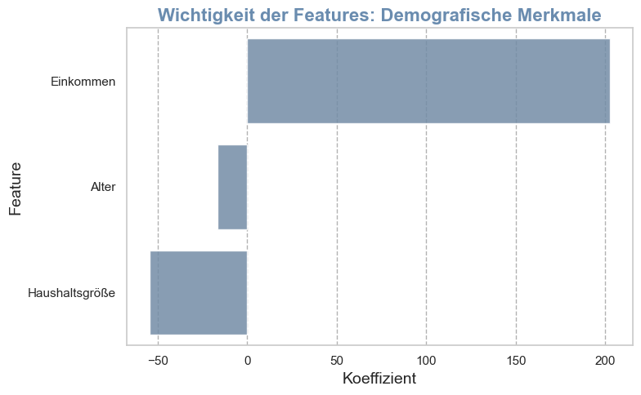
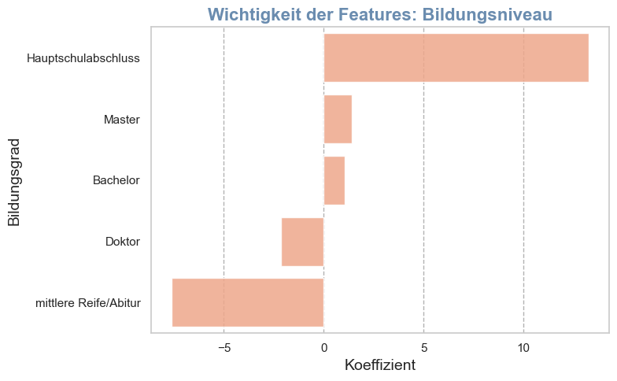
Einflussfaktoren der Vorhersage
Notes:
Einkommen hat den höchsten Einfluss auf die Vorhersage
das Bildungsniveau hat einen geringeren Einfluss auf die Ausgaben
größere Haushalte neigen dazu weniger Ausgaben zu tätigen, der Einfluss ist aber nicht so stark wie die Höhe des Einkommens

Slide 9
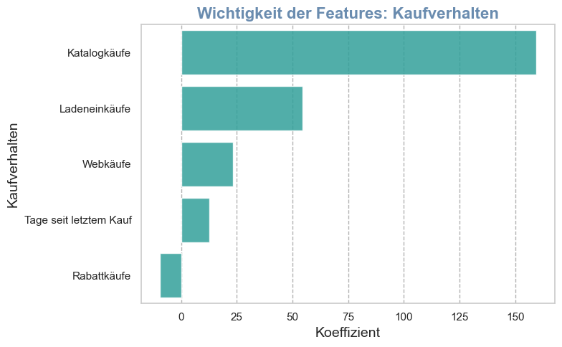
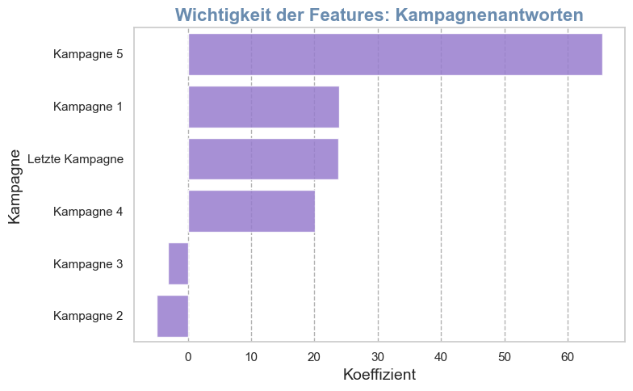
Einflussfaktoren der Vorhersage
Notes:
Katalogkäufe haben den stärksten Einfluss auf die Gesamtausgaben → Kunden, die über Katalog bestellen, geben am meisten aus
Ladeneinkäufe & Webkäufe haben ebenfalls einen Einfluss, aber weniger stark als Katalogkäufe
Kampagne 5 hat den größten Einfluss auf zukünftige Ausgaben → Kunden, die diese Kampagne akzeptiert haben, sind wertvolle Käufer
Kampagne 1 & Letzte Kampagne zeigen ebenfalls einen starken Zusammenhang
Katalogkäufe sind der stärkste Indikator für hohe Ausgaben. Web- und Ladeneinkäufe spielen ebenfalls eine Rolle, aber mit geringerer Wirkung. Rabattkäufe haben hingegen einen nur sehr schwachen Einfluss
Kampagnenantworten sind ein klarer Prädiktor für zukünftige Ausgaben. Besonders Kampagne 5 scheint Kunden mit hoher Kaufkraft erfolgreich anzusprechen

Slide 10
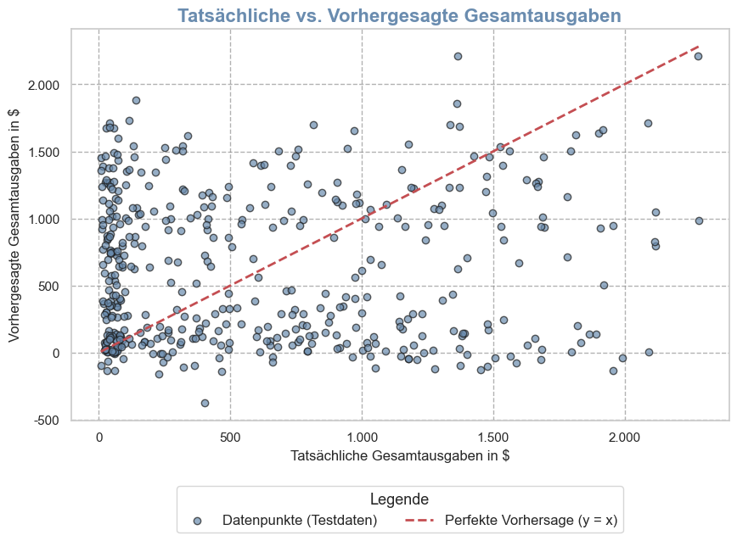
Analyse der Modellgenauigkeit
große Streuung
Vorhersage besonders unsicher für hohe Werte
lineares Modell scheint nicht optimal
Notes:
Punkte im Scatterplot repräsentieren die einzelnen Datenpunkte aus den Testdaten
große Streuung: die tatsächlichen Werte vs. Vorhergesagte Werte zeigen eine breite Streuung. D.h. das Modell hat Schwierigkeiten, präzise Schätzungen für hohe Werte zu liefern
eine segmentierte Modellierung könnte helfen, bessere Ergebnisse zu erzielen
Faktoren haben in verschiedenen Gruppen unterschiedliche Relevanz
Was könnte das bedeuten?
Ein einziges Modell für alle Kunden ist möglicherweise nicht ausreichend
Lösung: Stattdessen Kundengruppen mit ähnlichem Verhalten identifizieren (Clustering)
Dies kann man auch anhand der folgenden Residuenverteilung sehen.

Slide 11
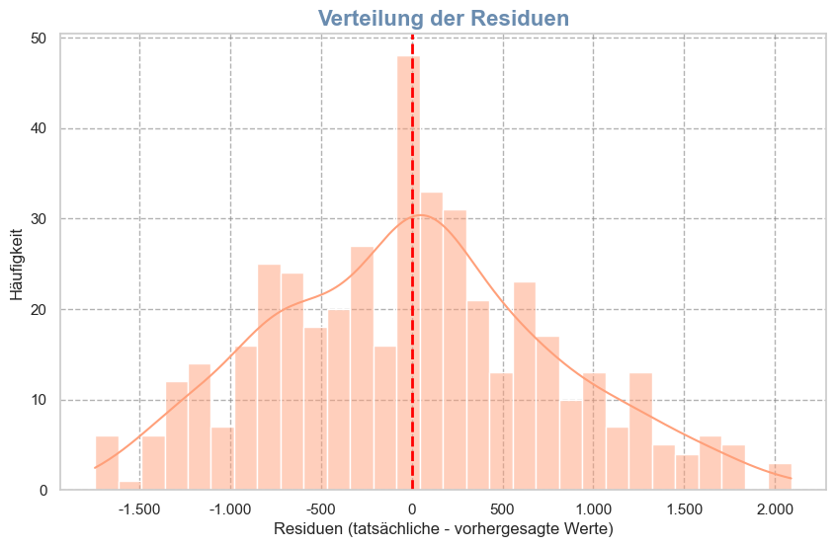
Analyse nach Residuen
systematische Fehler im Modell
hohe Streuung der Residuen
Hinweis auf unterschiedliche Kundensegmente
Notes:
zeigt die Differenz zwischen den tatsächlichen Werten und den vorhergesagten Werten
Bestimmte Kundengruppen werden konstant unter- oder überschätzt -> Modell kann nicht alle Kaufmuster gleich gut erfassen
Große Abweichungen zwischen tatsächlichen und vorhergesagten Werten -> Vorhersage besonders ungenau für Kunden mit sehr hohen oder sehr niedrigen Ausgaben
Einflussfaktoren wirken nicht für alle Kunden gleich → Ein einziges Modell reicht nicht aus
Lösung: Clustering zur Identifikation ähnlicher Kundengruppen
„Wir benötigen eine genauere Segmentierung der Kunden, um präzisere Vorhersagen zu ermöglichen – das führt uns zum nächsten Schritt: Clustering!“

Slide 12
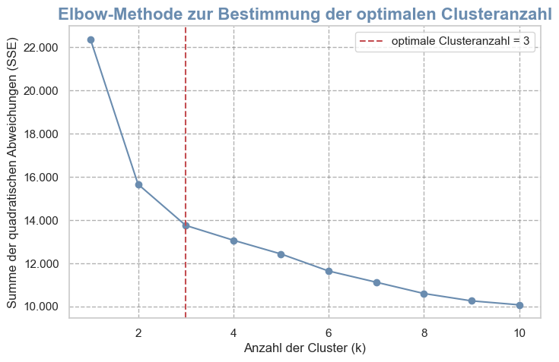
Clustering
Kundengruppen mit ähnlichem Verhalten identifizieren
Elbow-Methode zur Clusterwahl
Optimierung der Vorhersagen
Notes:
Warum Clustering?
Kunden haben unterschiedliche Kaufmuster → Ein einziges Modell reicht nicht aus
durch Clustering werden Gruppen mit ähnlichem Verhalten identifiziert
so können genauere Vorhersagen für jede Kundengruppe erstellt werden
Wie funktioniert das Clustering?
Kunden werden basierend auf Ähnlichkeiten in Merkmalen wie Einkommen & Kaufverhalten gruppiert
die Anzahl der Gruppen, sogenannte Cluster ist nicht vorgegeben – sie muss optimal bestimmt werden
die Elbow-Methode hilft, die beste Clusteranzahl zu finden
Nachdem wir die optimale Clusteranzahl bestimmt haben, sehen wir uns an, welche Kundengruppen sich ergeben.

Slide 13
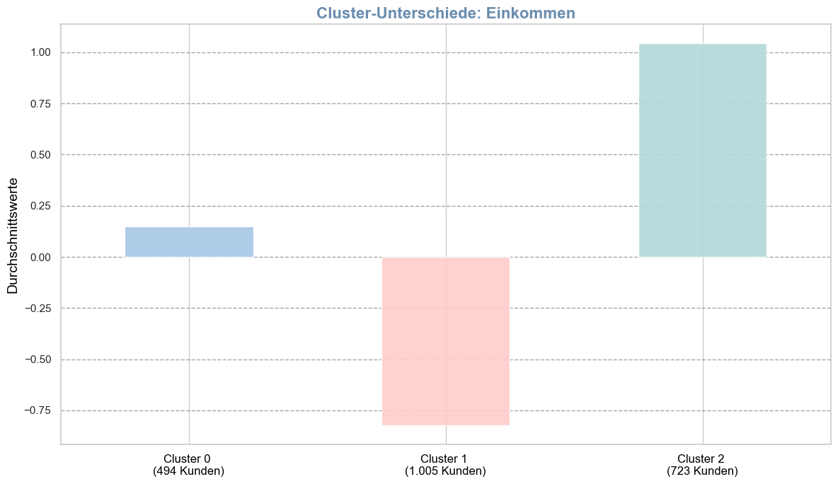
Clusterunterschiede – Einkommen
Cluster 0 – Kunden mit mittlerem Einkommen
Cluster 1 – Kunden mit niedrigem Einkommen
Cluster 2 – Kunden mit hohem Einkommen

Slide 14
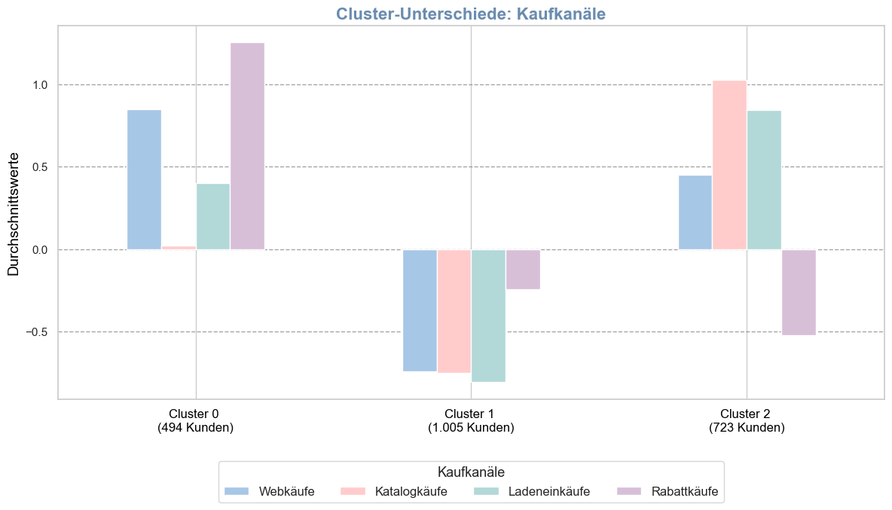
Clusterunterschiede – Kaufkanäle
Cluster 0 – Fokus auf Webshop und Rabatte
Cluster 1 – kaum Interaktion, geringe Kaufaktivität
Cluster 2 – starke Präferenz für Katalog- und Ladeneinkäufe
Notes:
Cluster 0 – Fokus auf Webshop und Rabatte
Hohe Aktivität bei Online-Käufen und Rabattaktionen
Cluster 1 – kaum Interaktion, geringe Kaufaktivität
Kundengruppe mit den meisten Kunden (breite Masse)
Cluster 2 – starke Präferenz für Katalog- und Ladeneinkäufe
Höhere Nutzung klassischer Kanäle, weniger online-affin

Slide 15
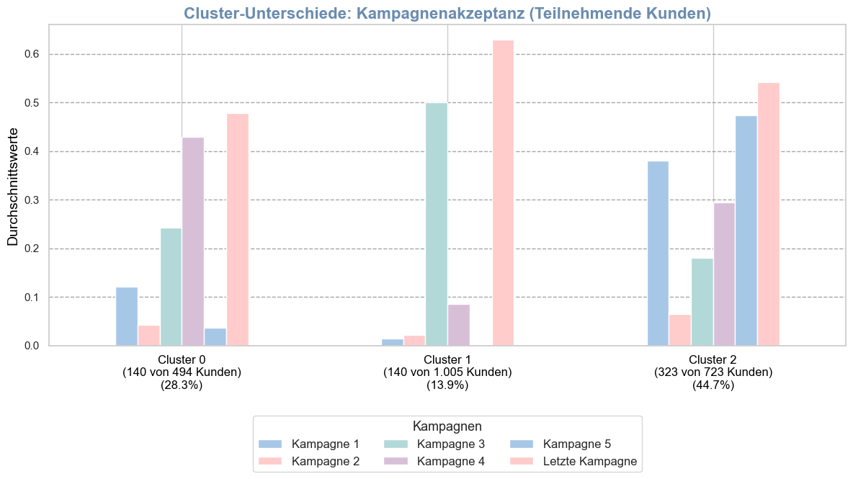
Clusterunterschiede – Kampagnen
Cluster 0 – Fokus auf Webshop und Rabatte
Cluster 1 – letzte Kampagne am effektivsten
Cluster 2 – starke Präferenz für Katalog- und Ladeneinkäufe
Notes:
Cluster 0 – Fokus auf Webshop und Rabatte
Reagiert am besten auf Online- und Rabattaktionen
Cluster 1 – letzte Kampagne am effektivsten
Geringe Gesamtbeteiligung, aber hohe Resonanz auf die letzte Kampagne
Cluster 2 – starke Präferenz für Katalog- und Ladeneinkäufe
Reagiert hauptsächlich auf klassische Marketingkanäle
Diese Erkenntnisse helfen uns, zukünftige Kampagnen gezielter auf die jeweiligen Kundengruppen abzustimmen.

Slide 16
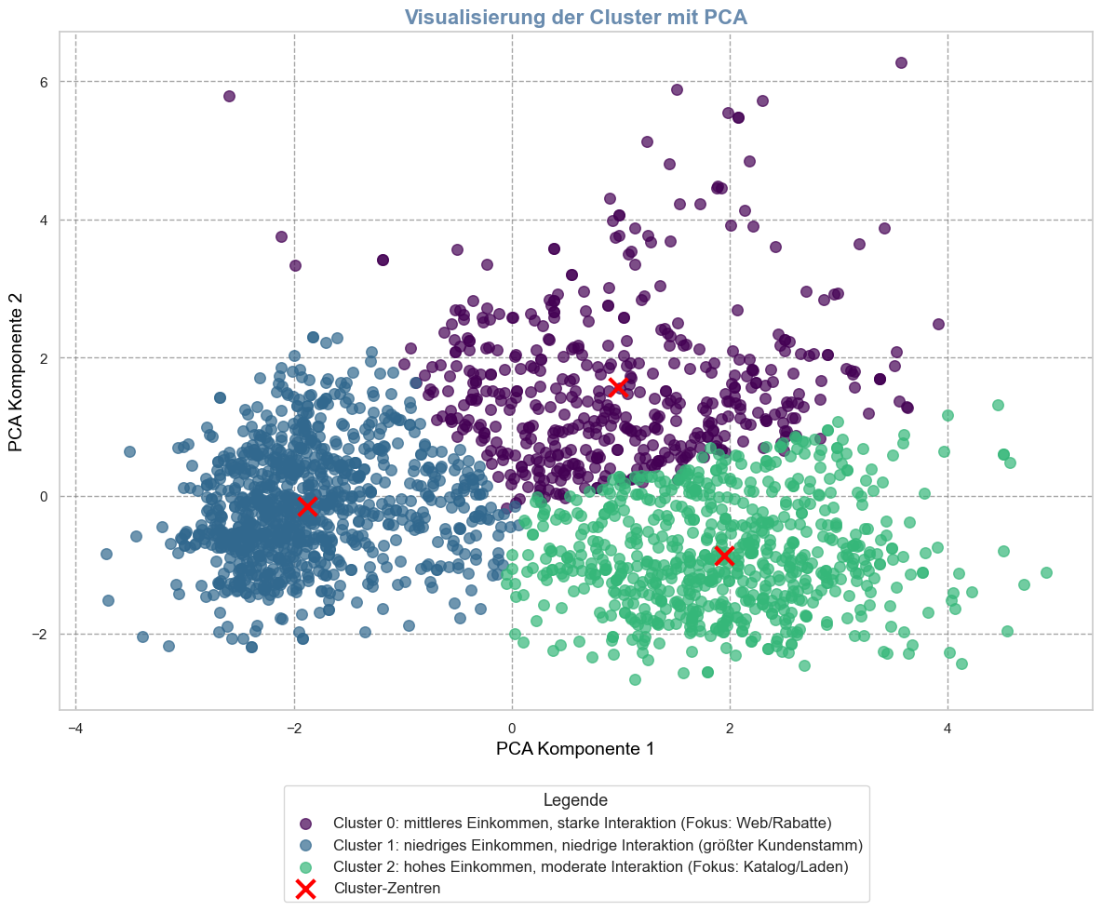
Analyse nach PCA-Methode
deutliche Trennung sichtbar
Cluster 1 dominiert
Hinweis auf unterschiedliche Kundensegmente
Notes:
Um das Ergebnis visuell darzustellen, muss man es oft auf 2D oder 3D reduzieren.PCA hilft dabei, die wichtigsten Strukturen zu erhalten und gleichzeitig die Anzahl der Dimensionen zu verringern.
Diese Visualisierung zeigt, dass unsere Clustering-Methodik sinnvolle Gruppen erstellt hat. Jetzt betrachten wir, welche Geschäftsimplikationen sich aus diesen Clustern ableiten lassen.
X-Achse: Gesamtkäufe und Einkommen - Konsumverhalten & Einkommen - hohes Einkommen und kaufen häufiger ein.
Y-Achse: Anzahl Rabattkäufe und Haushaltsgröße - größere Haushalte und häufigere Rabattkäufe

Slide 17
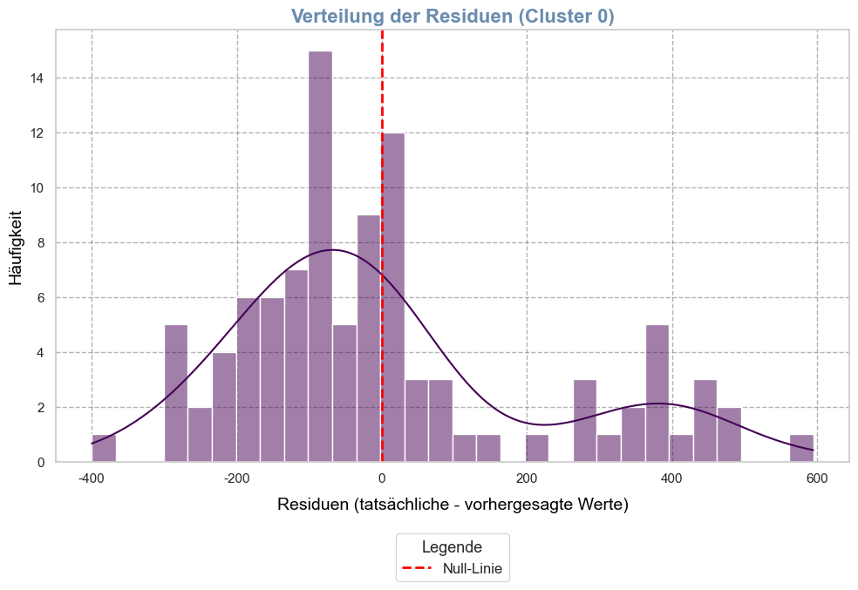
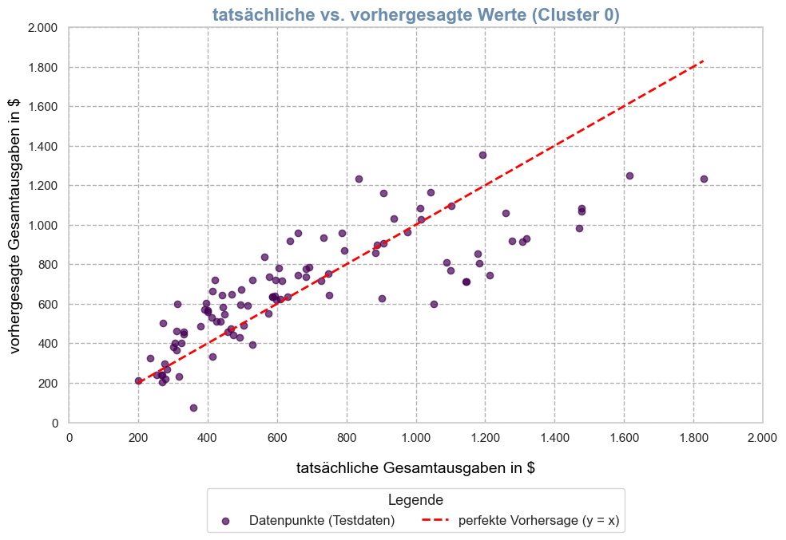
Cluster 0 – 494 Kunden
Notes:
Die Streuung ist sichtbar, aber das Modell kann viele Werte gut vorhersagen
Kunden nutzen viele Rabatte und Online-Angebote, was Vorhersagen erschwert
Mehr Daten aus spezifischen Kaufkanälen könnten die Vorhersage noch präziser machen

Slide 18
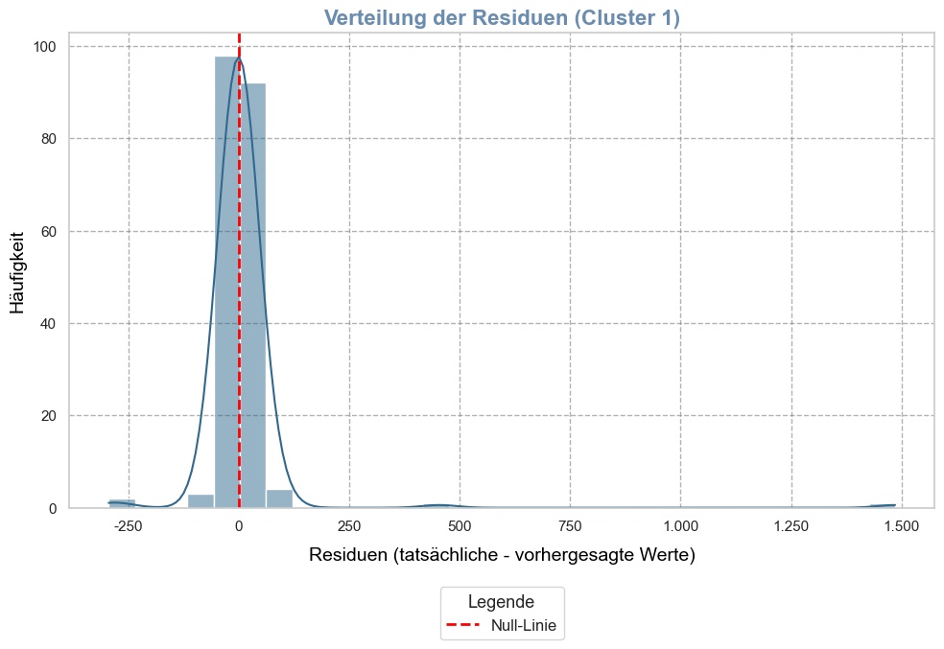
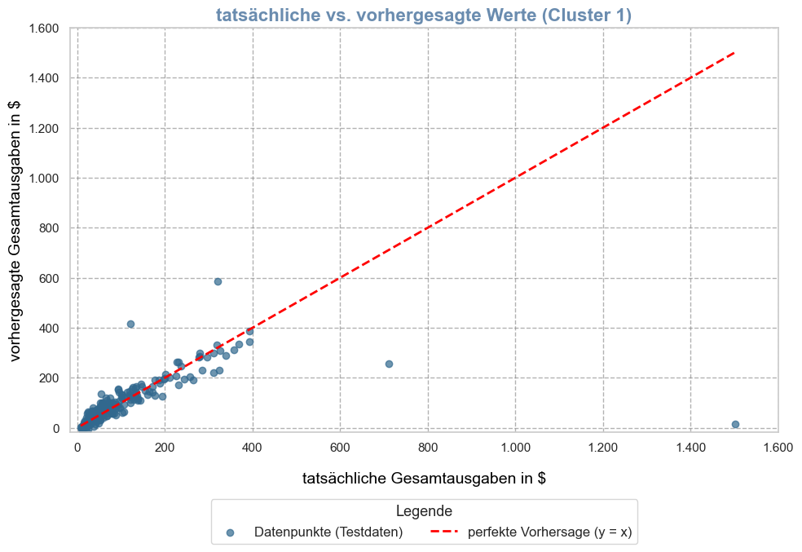
Cluster 1 – 1.005 Kunden
Notes:
Die Vorhersagen liegen nah an der Trendlinie
Cluster enthält die meisten Kunden, dadurch ist Modell besser trainiert
gibt es Unterschiede innerhalb dieser Gruppe, die weiter untersucht werden sollten?

Slide 19
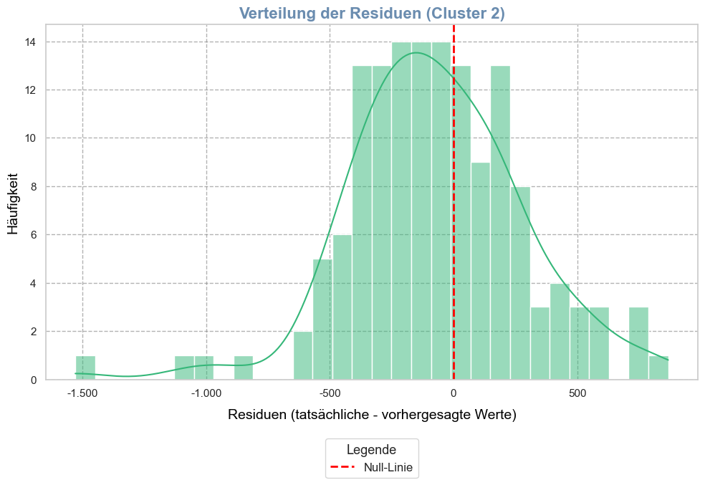
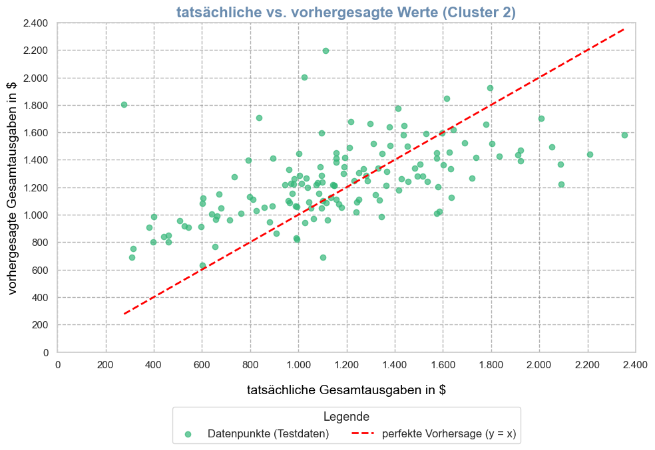
Cluster 2 – 723 Kunden
Notes:
Vorhersage für Cluster 0: Mittleres Einkommen, hohe Interaktion

Slide 20
Einkommen und jeweilige Kaufkanäle als stärkste Einflussfaktoren
Segmentierung verbessert Vorhersagen
Cluster mit vielen Daten liefern stabilere Vorhersagen
zielgerichtete Marketingstrategien möglich
Zusammenfassung
Notes:
Die ursprüngliche Modellierung zeigte hohe Streuung. Durch Clustering konnten genauere Vorhersagen getroffen werden.
Cluster 1 (niedriges Einkommen, geringe Interaktion) war am genauesten, da es die meisten Kunden enthält.
Cluster 0 & 2 zeigen stärkere Streuung, vermutlich aufgrund von weniger Daten oder variablerem Kaufverhalten
Die Cluster liefern wertvolle Erkenntnisse darüber, welche Kundengruppen mit welchen Maßnahmen angesprochen werden sollten.
Bestimmte Kaufkanäle (z. B. Katalogkäufe oder Webshop) korrelieren stärker mit höheren oder niedrigeren Ausgaben
Kunden, die in der Vergangenheit gut auf Kampagnen reagiert haben, neigen dazu, auch künftig höhere Ausgaben zu haben

Slide 21
Geschäftsimplikation
datengetriebene Entscheidungen optimieren Marketingbudgets
gezieltere Kundenansprache steigert Kampagnenerfolg
wertvollste Kundensegmente für Maßnahmen identifizieren
individuelle Marketingstrategien pro Cluster
Cluster 0 (Web & Rabatte) - Online-Marketing & Rabattaktionen intensivieren - personalisierte digitale Kampagnen
Cluster 1 (Größter Kundenstamm) - Fokus auf Kundenbindung & Upselling - günstige Angebote & Budget-freundliche Optionen testen
Cluster 2 (Hohes Einkommen, klassische Kanäle) - exklusive Angebote im Premium-Segment - Fokus auf Direktmailings & Katalogkampagnen
Notes:
Vorhersage für Cluster 0: Mittleres Einkommen, hohe Interaktion

Slide 22
Beantwortung der Fragestellung
Erkenntnisse
Limitationen & Herausforderungen
Ausblick
Fazit & Ausblick
Notes:
Beantwortung der Fragestellung
Welche Kundengruppen sind am wahrscheinlichsten für eine Umsatzsteigerung verantwortlich, und wie können wir sie gezielt ansprechen?
✅ Kunden lassen sich in drei Hauptsegmente einteilen ✅ Hohe Kaufkraft vor allem in Cluster 2 (Katalog/Laden), während Cluster 0 online-affin ist ✅ Marketingansätze können gezielt für jedes Cluster optimiert werden
📌 Erkenntnisse ✅ Lineare Regression zeigt Verbesserung durch Clustering ✅ Kampagnenerfolg variiert je nach Kundensegment ✅ Präzisere Vorhersagen durch segmentierte Modelle
📌 Limitationen & Herausforderungen ✅ Modell zeigt für Cluster 1 (größter Kundenstamm) die höchste Genauigkeit, aber Schwächen bei kleineren Clustern ✅ Geringe Datenmenge in bestimmten Segmenten beeinflusst die Vorhersagequalität ✅ Externe Faktoren (z. B. Marktschwankungen, Saisonalität) wurden nicht berücksichtigt
📌 Ausblick ✅ Erweiterung der Modelle mit zusätzlichen Features ✅ Test von nicht-linearen Modellen zur Verbesserung der Genauigkeit ✅ Langfristige Erfolgskontrolle der Cluster-Strategie

Slide 23
Vielen Dank.
Bei Fragen direkt an mich wenden.
Sven.klein-student@datasmartpoint.com

Slide 24
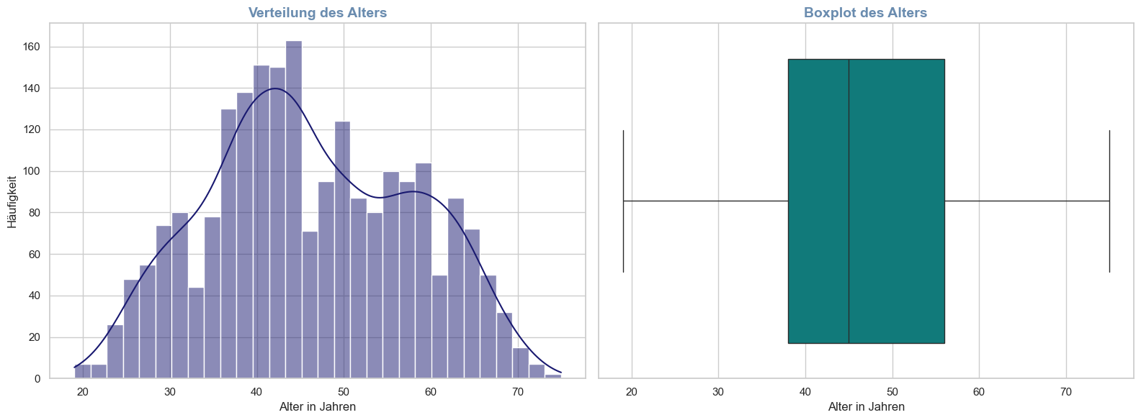
Datenexploration - erste Erkenntnisse
Notes:
Wir analysieren nun erste Muster in den Daten, um herauszufinden, welche Faktoren das Kaufverhalten beeinflussen.
Das Alter ist normalverteilt, 3 Ausreißer wurden in der Datenbereinigung entfernt (Alter über 110 Jahre).
Die größte Kaufkraft unserer Kunden liegt im mittleren Alter zwischen 35 und 50 Jahren.
Neben dem Alter untersuchen wir als Nächstes weitere demografische Merkmale wie Einkommen und Kaufverhalten.

Slide 25
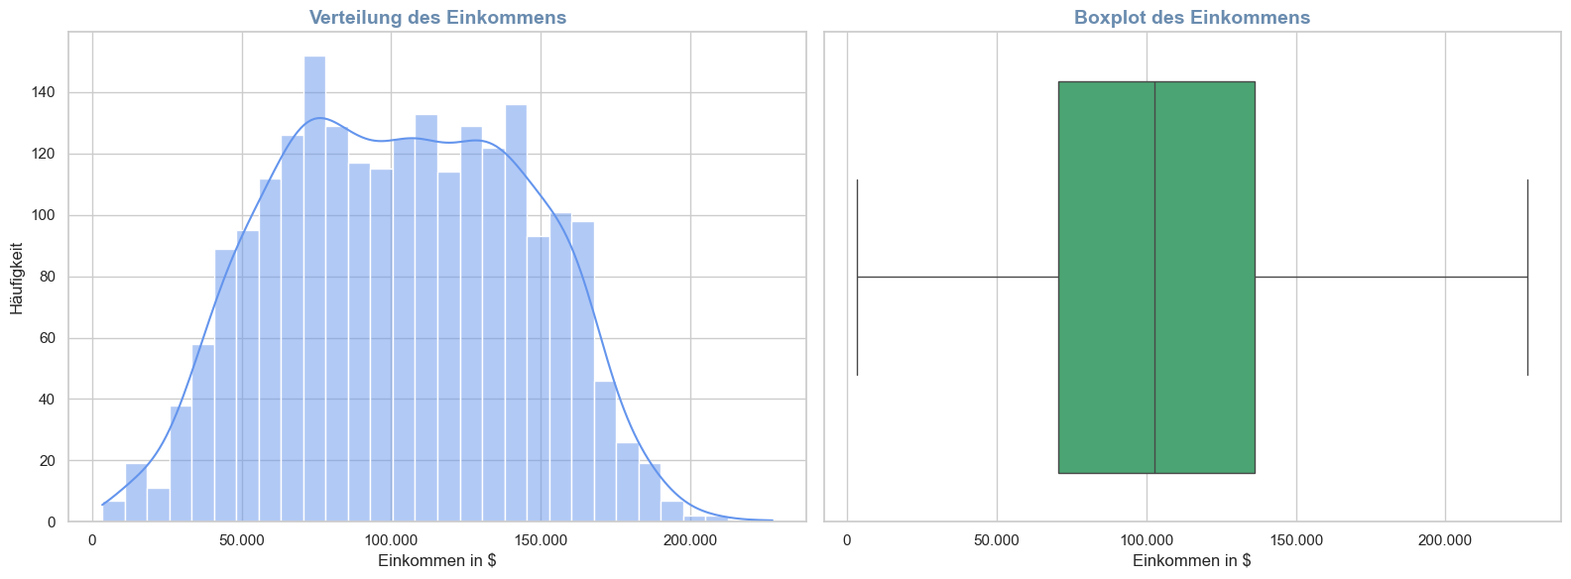
Datenexploration - erste Erkenntnisse
Notes:
Wir analysieren nun erste Muster in den Daten, um herauszufinden, welche Faktoren das Kaufverhalten beeinflussen.
Das jährliche Durchschnittseinkommen liegt bei 52.238 $. Die Darstellung hier ist umgerechnet das durchschnittliche Einkommen von 2 Jahren, da sich die Spalten der Ausgaben auf einen Zeitraum von 2 Jahren bezieht.
Die meisten Kunden verdienen zwischen 20.000 - 60.000 $.
Neben dem Einkommen spielt auch das Kaufverhalten eine Rolle – dies betrachten wir auf der nächsten Folie.

Slide 26
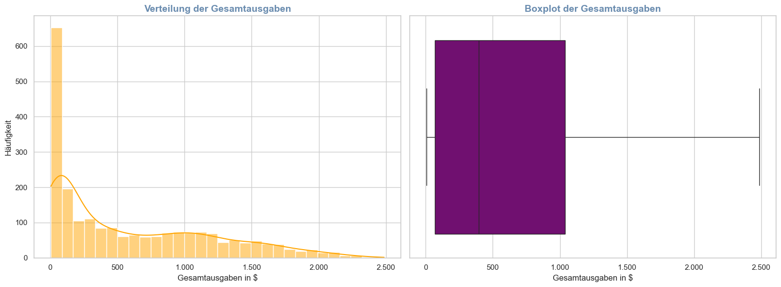
Datenexploration - erste Erkenntnisse
Notes:
Wir analysieren nun erste Muster in den Daten, um herauszufinden, welche Faktoren das Kaufverhalten beeinflussen.
Das Histogramm zeigt eine starke rechtsschiefe Verteilung, d.h. die meisten Kunden tätigen Einkäufe mit geringen Ausgaben, während wenige Kunden hohe Ausgaben haben.
Diese Erkenntnisse legen nahe, dass unterschiedliche Kundensegmente existieren – eine genauere Segmentierung könnte helfen, gezieltere Marketingstrategien zu entwickeln.
Bevor wir aber zum Vorhersagemodell und der Segmentierung kommen, fassen wir unsere bisherigen Erkenntnisse in einem Zwischenfazit zusammen.

Slide 27
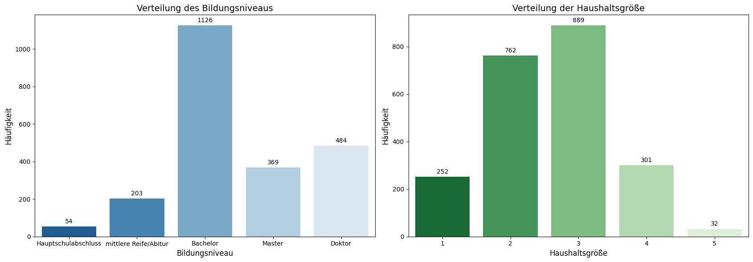
Datenexploration - erste Erkenntnisse

